Slide 1
物理
人教˙八年级（上册）

Slide 2

第四章 光现象
第1节 光的直线传播

Slide 3
课前准备
学习目标
1.了解光源，知道光源大致分为天然光源和人造光源两类。
教学分析
2.理解光沿直线传播及其应用。
3.了解光在真空和空气中的传播速度c＝3×10⁸m/s。

Slide 4
课前准备
学习重点: 探究光的直线传播规律；光的直线传播的应用。
教学分析
学习难点: 日食和月食的形成过程。
学习方法: 为了让学生更直观地认识光的直线传播现象，采用分组实验法来认识光沿直线传播的条件、题组练习法来掌握光沿直线传播的应用。
学具准备: 跳棋、易拉罐、激光小手电、烟雾、纸板。

Slide 5
教学内容
点我喔
01
情景引入
03
巩固扩展
02
互动新授
04
课堂小结

Slide 6
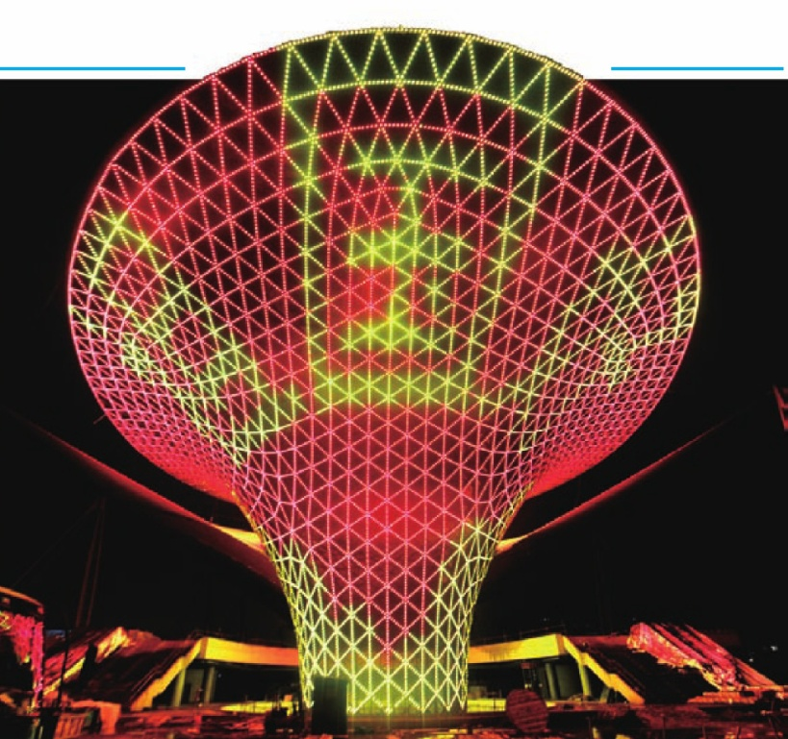
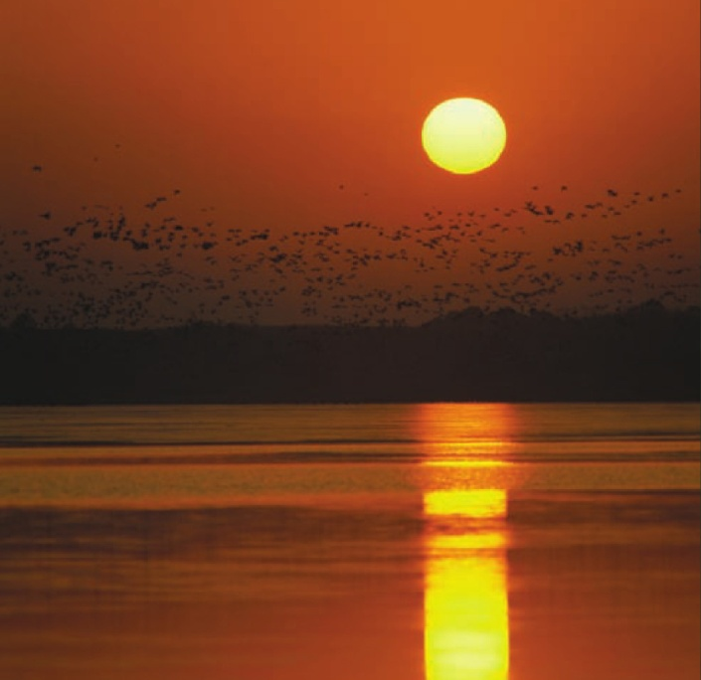
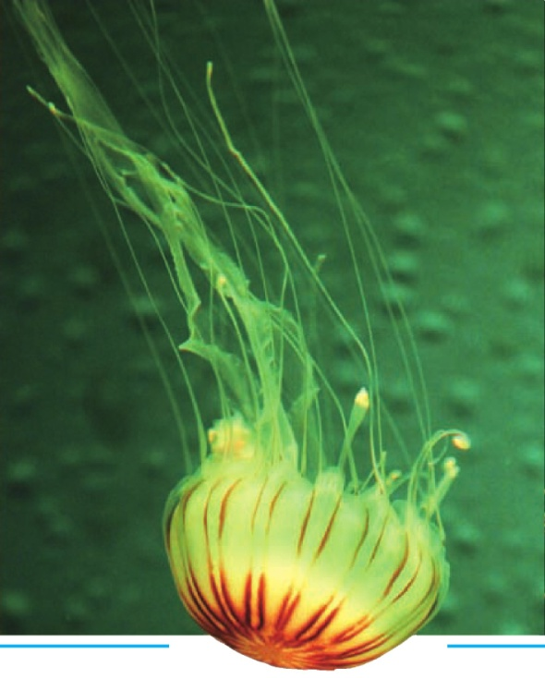
情景引入
发光的物体

Slide 7
情景引入
光源：所有这些能够发光的物体都叫做光源。
现代社会中有很多人造光源。你周围有哪些人造光源?

Slide 8
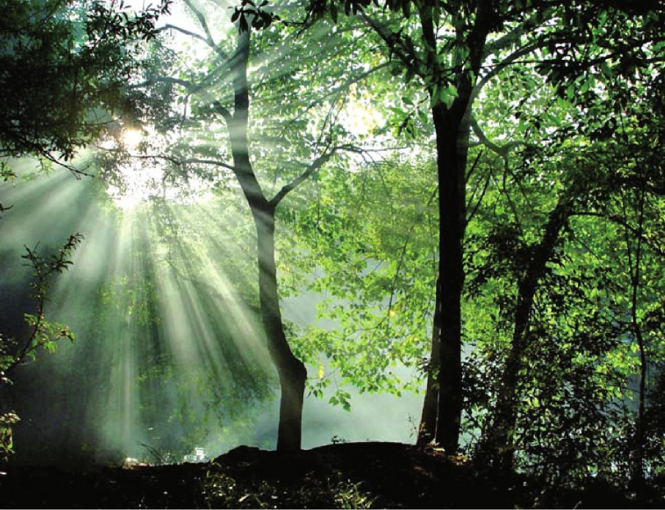
互动新授
知识点一 “ 光的直线传播”
光的直线传播
在有雾的天气，可以看到透过树丛的光束是直的。

Slide 9
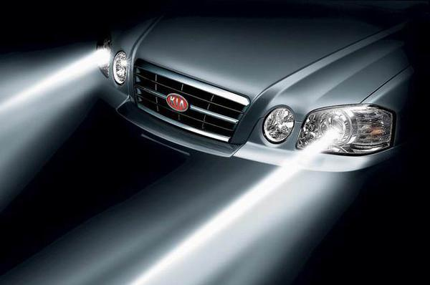
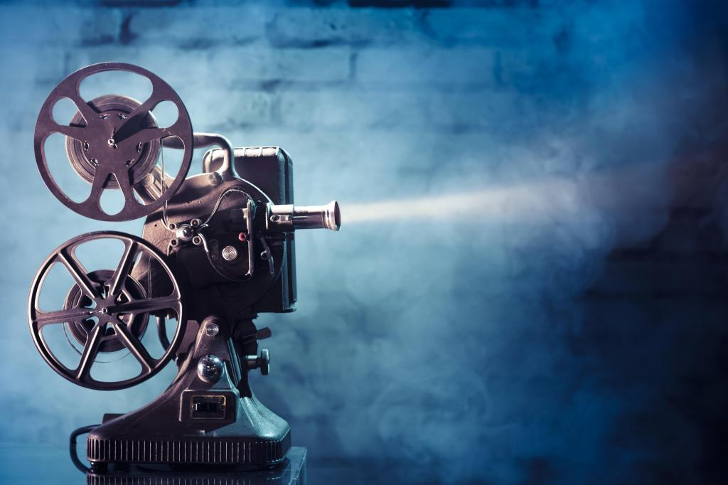
互动新授
电影放映机射向银幕的光束是直的
汽车前灯射出的光束是直的

Slide 10
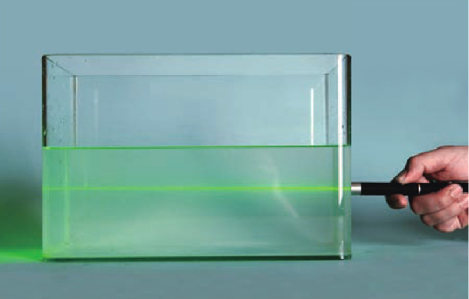
互动新授
在盛水的玻璃水槽内滴几滴牛奶，用激光笔将一束光射到水中，观察光在水中的传播径迹。

Slide 11
互动新授
实验结论
1.光在空气中沿直线传播,光在水中沿直线传播。
2.空气、水和玻璃等透明物质可以作为光传播的介质，光在同种均匀介质中沿直线传播。

Slide 12
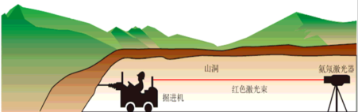
互动新授
为了表示光的传播情况，我们通常用一条带有箭头的直线表示光传播的径迹和方向，这样的直线叫光线。
光线
光束

Slide 13
互动新授
光沿直线传播的应用
由于光沿直线传播，在开凿隧道时，工人们可以用激光束引导掘进机，使掘进机沿直线前进，保证隧道方向不出偏差。

Slide 14
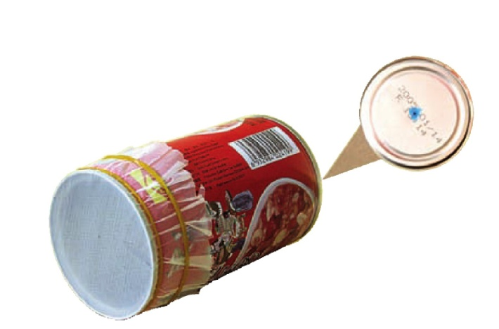
互动新授
想想做做
在一个空罐的底部中央打一个孔，再用一片半透明的塑料膜蒙在空罐的口上，将小孔对着烛焰。
结论:可以看到烛焰在薄膜上呈现的像。

Slide 15
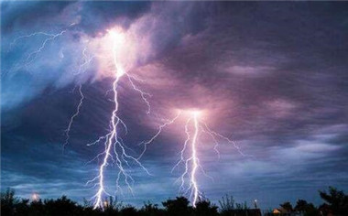
互动新授
知识点二 “ 光的传播速度”
雷声和闪电在同时同地发生，但我们总是先看到闪电后听到雷声，这说明什么问题？
这表明光的传播速度比声音的传播速度快。
光在真空中的传播速度约为 c = 3×10⁸m/s，这是目前为止，我们知道的宇宙间最快的速度。

Slide 16
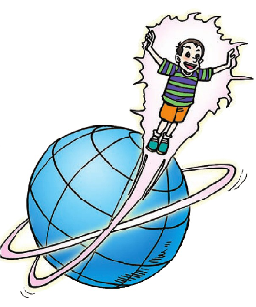
互动新授
光在空气中的速度非常接近于c。光在水中的速度约为3/4c；在玻璃中的速度约为2/3c。

Slide 17
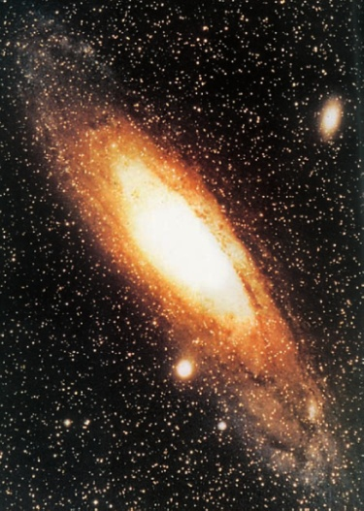
互动新授
同学们听过“牛郎织女”的故事吧，你知道天上的牛郎星和织女星相距多远吗？这两颗星都是银河系中的恒星，他们之间的距离如果用千米表示，那可真是个“天文数字”大的不得了，为了表达起来方便一些，天文学家使用一个非常大的距离单位——光年，它等于光在一年内传播的距离。牛郎星和织女星的距离是16光年。
仙女座大星云

Slide 18
巩固扩展
【例1】下列物体属于光源的是（ ）
D
A.反射阳光的平面镜
B.月亮
C.放电影时所看到的银幕
D.收看电视时看到的电视机屏幕
解析：能够发光的物体叫光源.平面镜、月亮只是反射太阳光，不是自己发光；放电影时看到的也是银幕的反射光，不是银幕自己发光，所以它们都不是光源.只有电视机的屏幕，是电子枪发射的电子打到荧光屏上，使屏上的荧光物质发光，所以电视机屏幕是光源。

Slide 19
巩固扩展
【例2】晴天，树阴下的地面上出现的圆形光斑是（ ）
A
A.太阳的实像 B.太阳的影子
C.太阳的虚像 D.树叶的影子
解析：树叶间的空缝形成“小孔”，树阴里的光斑也就是我们所学的“小孔成像”现象，所以是实像。

Slide 20
课堂小结
1.光源:能够发光的物体，月亮不是光源。
2.光沿直线传播的条件：在同一种均匀介质中沿直线传播.
光线：表示光沿直线传播的带箭头的直线。
3.光速：在空气中为3×10⁸ m/s.
光沿直线传播的应用：瞄准、影子的形成、日食和月食。

Slide 21
谢谢观看

